Slide 1

BÁO CÁO MINI PROJECT SESSION 11 JAVA CORE
Arena of Heroes
Battle Simulation
Trình bày bởi: Nhóm 1
Giảng viên hướng dẫn:
Thầy Nguyễn Công Hưởng
Thầy Lê Thanh Hải

Slide 2
BÁO CÁO MINI PROJECT SESSION 011 JAVA CORE
Arena of Heroes
Battle Simulation
Trình bày bởi: Nhóm 1
Thành viên:
Nguyễn Mạnh Hùng (Nhóm trưởng)
Đinh Trọng An (Nhóm phó)
Mai Duy Anh
Nguyễn Sỹ Trung
Mai Văn Huy
Nguyễn Mạnh Thắng
Vũ Nguyễn Hoàng Dương
Nguyễn Hoàng Phúc
Trần Quang Hiệp
Lê Xuân Ánh
Quàng Duy Mạnh
Hoàng Văn Chung

Slide 3


Đặt vấn đề & Mục tiêu dự án
Bối cảnh
Giải pháp
Trong các game nhập vai (RPG), hệ thống nhân vật thường có nhiều loại khác nhau như chiến binh, pháp sư, quái vật… Mỗi loại có chỉ số và kỹ năng riêng, nhưng vẫn chia sẻ các đặc điểm chung như:
Có máu (HP)
Có thể nhận sát thương
Có thể bị hạ gục
Vấn đề đặt ra:
Làm sao thiết kế hệ thống dễ mở rộng?
Làm sao thêm nhân vật mới mà không sửa logic chính?
Làm sao mô phỏng chiến đấu theo hướng tái sử dụng và đa hình?
Hệ thống được xây dựng theo mô hình Lập trình hướng đối tượng (OOP) trong Java:
Sử dụng Abstract Class (GameCharacter) để định nghĩa hành vi chung
Sử dụng Interface (ISkill) để định nghĩa khả năng dùng chiêu cuối.
Dùng Kế thừa (Inheritance) để tạo các lớp cụ thể: Warrior, Mage
Dùng Đa hình (Polymorphism) để quản lý nhân vật thông qua mảng GameCharacter[].
Dùng Anonymous Class để tạo quái vật Goblin mà không cần file riêng
Mục tiêu dự án
Áp dụng thành thạo kiến thức Java căn bản (Lập trình hướng đối tượng - OOP) vào thực tế. Rèn luyện tư duy lập trình logic và kỹ năng làm việc nhóm hiệu quả

Slide 4
QUAN TRỌNG
Phân công công việc
Dưới đây là bảng phân công chi tiết công việc của từng thành viên trong nhóm, đảm bảo mỗi người đều đóng góp vào sự thành công của dự án.
Thành viên
Vai trò
Nhiệm vụ chính
Mức độ hoàn thành
Nguyễn Mạnh Hùng
Leader
Dựng khung dự án, Slide
100%
Đinh Trọng An
Dev
FR-01 Quản lý nhân vật chung (General Character Management)
100%
Lê Xuân Ánh
Dev
FR-02 Làm lớp Chiến Binh – Warrior
100%

Slide 5
QUAN TRỌNG
Phân công công việc
Dưới đây là bảng phân công chi tiết công việc của từng thành viên trong nhóm, đảm bảo mỗi người đều đóng góp vào sự thành công của dự án.
Thành viên
Vai trò
Nhiệm vụ chính
Mức độ hoàn thành
Mai Văn Huy
Dev
FR-03 Làm lớp Pháp Sư – Mage
100%
Vũ Nguyễn Hoàng Dương
Dev
FR-04 Làm đối tượng đặc biệt – Anonymous Class (Goblin)
95%
Hoàng Văn Chung
Dev
FR-05 Làm giả lập trận đấu (Simulation Loop)
95%

Slide 6
QUAN TRỌNG
Phân công công việc
Dưới đây là bảng phân công chi tiết công việc của từng thành viên trong nhóm, đảm bảo mỗi người đều đóng góp vào sự thành công của dự án.
Thành viên
Vai trò
Nhiệm vụ chính
Mức độ hoàn thành
Nguyễn Hoàng Phúc
Tester
Test chức năng dự án
90%

Slide 7
Các chức năng chính của dự án
Quản lý nhân vật chung
Cơ chế chiến đấu
Giả lập trận đấu
Hệ thống quản lý:
Tên nhân vật (name)
Máu (hp)
Sức tấn công (attackPower)
Biến đếm tĩnh GameCharacter.count
Chức năng:
Nhận sát thương
Kiểm tra trạng thái sống/chết
Tăng biến đếm khi khởi tạo nhân vật
Warrior
Giảm sát thương theo armor
Ultimate gây sát thương x2 nhưng mất 10% HP
Mage
Quản lý mana
Nếu thiếu mana → đánh yếu
Ultimate dùng 50 mana gây sát thương lớn
Hệ thống:
Duyệt bằng vòng lặp for
Cho các nhân vật tấn công lẫn nhau
Hiển thị tổng số nhân vật, trạng thái cuối cùng
Các chức năng này được thiết kế để đảm bảo dự án hoạt động hiệu quả

Slide 8



Kiến thức & Kỹ thuật áp dụng
Ngôn ngữ & Công cụ
Java JDK 17 (hoặc 21)
IntelliJ IDEA, VS code
Git/GitHub
Kỹ thuật lập trình
OOP Core Principles (Lập trình hướng đối tượng)
Interface (Giao diện)
Anonymous Class (Lớp ẩn danh)
Static Variable (Biến tĩnh)
Chúng tôi đã vận dụng linh hoạt các kiến thức đã học từ lý thuyết đến thực hành, kết hợp các công cụ hiện đại để phát triển dự án này.

Slide 9
Demo Ứng dụng (Live Demo)
Chúng tôi sẽ trình diễn trực tiếp hoạt động của ứng dụng trên màn hình Console của IntelliJ IDEA để quý thầy cô và các bạn tiện theo dõi.
Kịch bản Demo chi tiết
01
02
03
Khởi tạo nhân vật
Mô phỏng chiến đấu
Hiển thị kết quả
Hệ thống sẽ khởi tạo nhân vật gồm vị trí, skill riêng
Mô phỏng chiến đấu giữa nhân vật và goblin có sức chiến đấu cố định
Hiển thị kết quả trận đấu

Slide 10
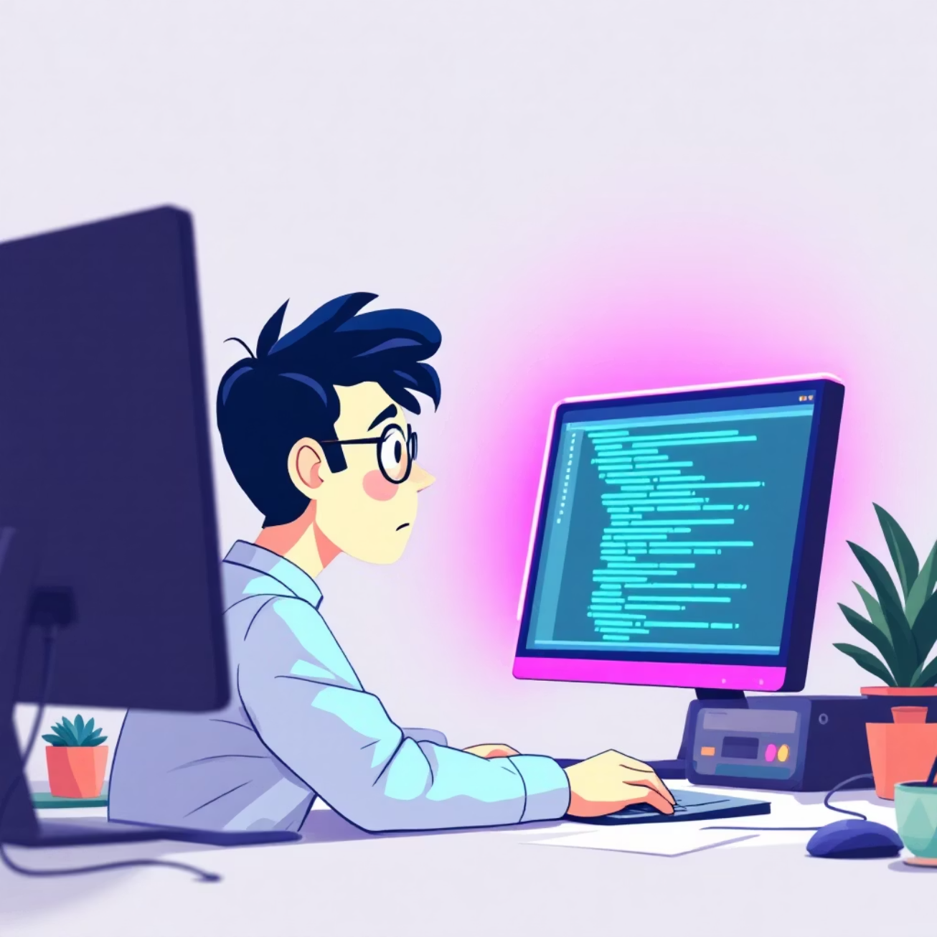
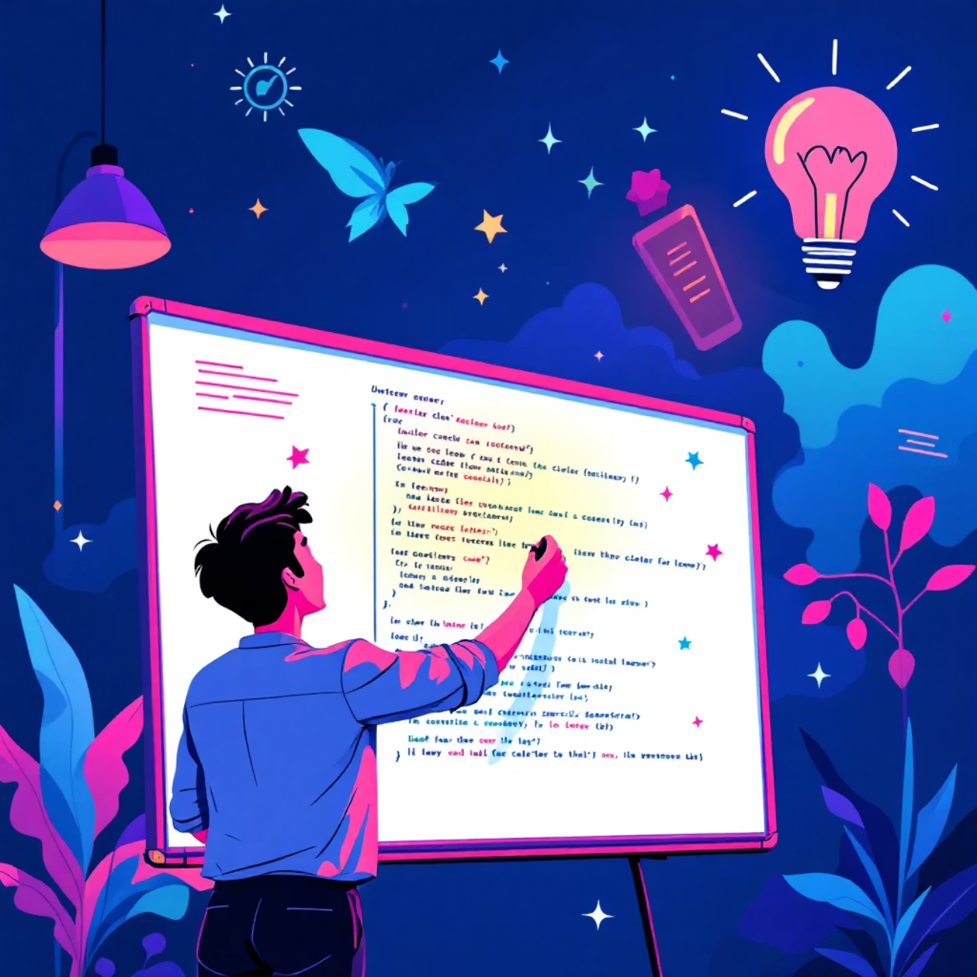
Khó khăn & Bài học kinh nghiệm
Khó khăn gặp phải
Bài học rút ra
Team chưa có kinh nghiệm trong việc lập trình đối tượng có chỉ số giống trong game
Thành viên trong team gặp vấn đề sức khoẻ
Clean Code:
Kỹ năng Debug:
Quản lý lỗi (Error Handling)

Slide 11



Hướng phát triển & Lời cảm ơn
Kết nối cơ sở dữ liệu
Phát triển giao diện đồ họa
Thử nghiệm kết hợp với mySQL để có thể mô phỏng trận đấu
Xây dựng UI dễ nhìn, dễ mô phỏng hơn
"Cảm ơn quý thầy cô và các bạn đã lắng nghe!"
Mọi câu hỏi và đóng góp xin mời quý vị đặt ra ngay bây giờ.

